Slide 1








Trilhos da Alfabetização
Catas Altas
Rio Piracicaba
Santa Bárbara
(MG)
Ciclo 1
Reunião diretores

Slide 2
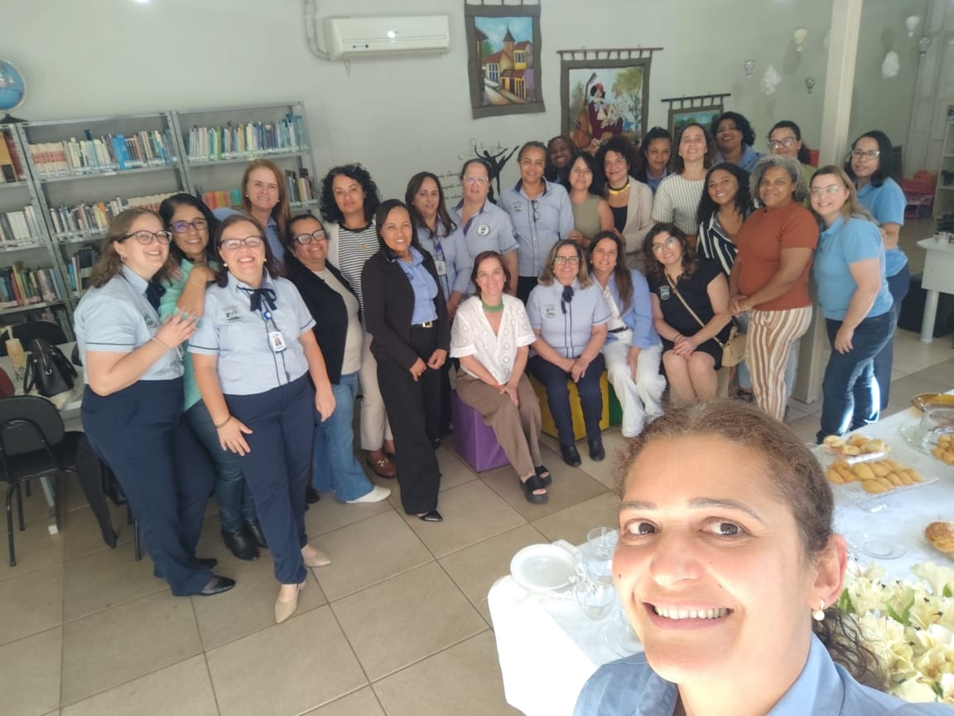
Roteiro do encontro
Atividade | Duração
Boas vindas e café | 20 min
Compartilhamento da pauta e dos objetivos | 10 min
Momento cultural | 30 min
Devolutiva da pausa avaliativa | 40h
Devolutiva da atividade prática 2025 | 40 min
Plano de formação 2026 | 40 min
Almoço | 1h
Gestão do tempo | 40 min
Planejamento para continuidade da ação institucional | 30 min
Próximos passos | 20 min
Avaliação e presença | 20 min

Slide 3
O que esse roteiro nos diz sobre a continuidade do trabalho?
Registrar um objetivo de aprendizagem a partir da leitura e discussão dos objetivos da reunião, retomando-o ao final do encontro – como se articulam com as necessidades formativas do grupo?

Slide 4
Momento cultural

Slide 5
O que esse momento nos faz pensar sobre a sua atuação e sua responsabilidade em relação a constituição de uma comunidade leitora?

Slide 6
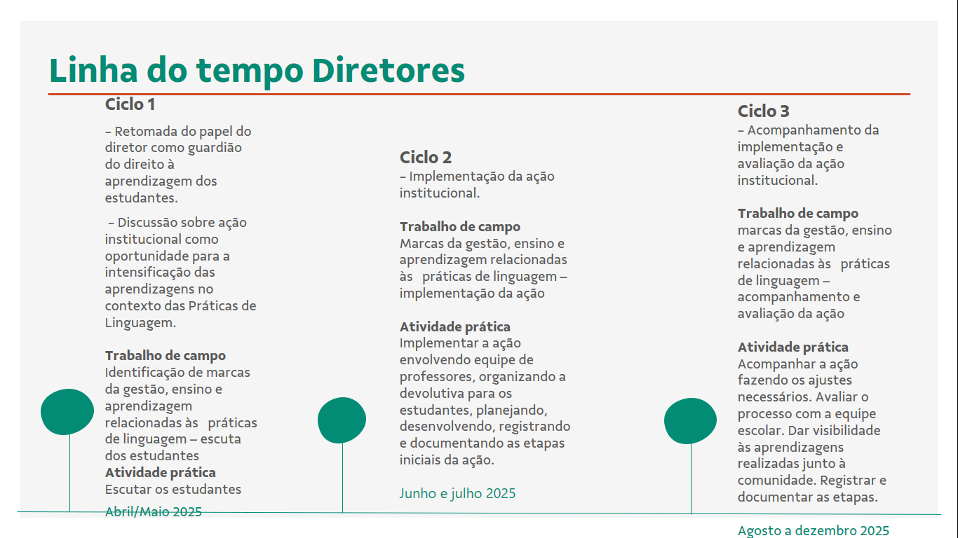
Devolutiva da pausa avaliativa
Como garantir a continuidade do trabalho e a progressão nas discussões?
Março 2026

Slide 7
Devolutiva pausa avaliativa
Em grupos por município, analisar os resultados a partir das questões:
o que chama atenção em relação aos resultados – que salta aos olhos?
qual o impacto desses resultados em relação ao plano de formação 2026?
Registrar nas cartolinas, em itens, a síntese das discussões para depois apresentarem ao grupo.

Slide 8
Principais resultados Gestão escolar 2025
Destaques:
Formação em serviço, gestão do tempo e gestão de pessoas – compreensão da ação institucional favorecendo a formação profissional, o acompanhamento do trabalho e a tomada de decisões conjunta
Gestão do acompanhamento e monitoramento das aprendizagens e gestão de processo – planejamento, acompanhamento e avaliação da ação institucional favorecendo a aprendizagem, fornecendo informações sobre o trabalho desenvolvido
Plano de ação como ferramenta de gestão para reorganizar o trabalho com foco no acompanhamento
Pontos de atenção (para a continuidade do trabalho):
Gestão do tempo – frequência e regularidade de reuniões e formações
Gestão de processos – registro e documentação
Desafios:
- Institucionalização das ações – gestão do espaço
2024
- Trabalho de campo como estratégia de acompanhamento e planejamento
- Plano de ação com foco em metas definidas – maior efetividade na tomada de decisão
- Papel da equipe técnica e articulação de ações impactando nas políticas públicas
- Aprendizagem dos estudantes como norte das ações
Formação continuada articulando teoria e prática - formação dos formadores
- Olhar (e apoio) para a gestão escolar
- Revisão (e ampliação) do papel do técnico da secretaria e o foco na aprendizagem dos estudantes – priorização
- Encontro online e plataforma (espaço digital) como ferramentas para ampliar a possibilidade de formação – práticas inovadoras
- Encontro presencial favorecendo a análise da prática e alinhamento de ações – impacto na qualidade do trabalho
- Formação do coordenador para esse formar o professor

Slide 9
Projeção de conteúdos 2026
Gestão escolar
Continuidade das discussões do trabalho favorecendo o desenvolvimento das diferentes dimensões da gestão com foco na aprendizagem:
Implementação de ação institucional de Matemática: planejamento, acompanhamento e avaliação - monitoramento e acompanhamento da aprendizagem
Oficina de materiais: gestão de recursos
Intensificação do uso do Espaço digital de formação: formação em contexto de trabalho
Foco:
Gestão do tempo – frequência e regularidade de reuniões e formações
Gestão de processos – registro e documentação
Institucionalização das ações implantadas – gestão do espaço
Recomendações:
Envolvimento maior dos coordenadores pedagógicos, fortalecendo o trabalho da dupla gestora, favorecendo a consolidação de uma equipe colaborativa - participação no encontro da frente de gestão ou participação no trabalho de campo?

Slide 10
Devolutiva atividade prática 2025

Slide 11
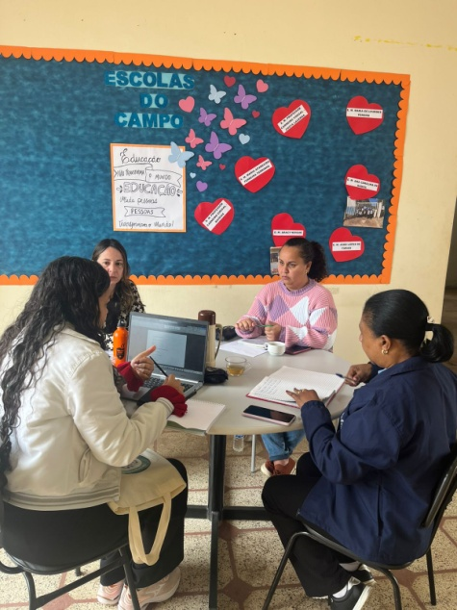
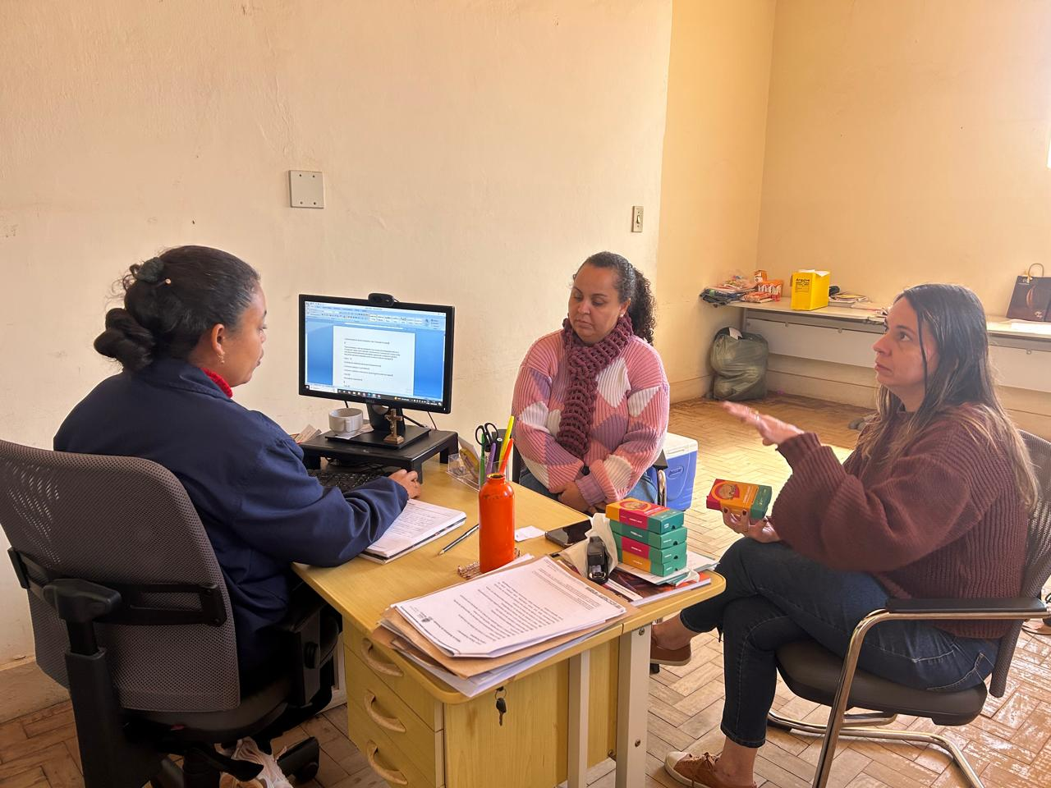
Articulação Equipe/Dupla Gestora durante o processo de implementação da ação
Reuniões entre diretora e coordenadora para planejamento da implementação da ação institucional nas escolas

Slide 12
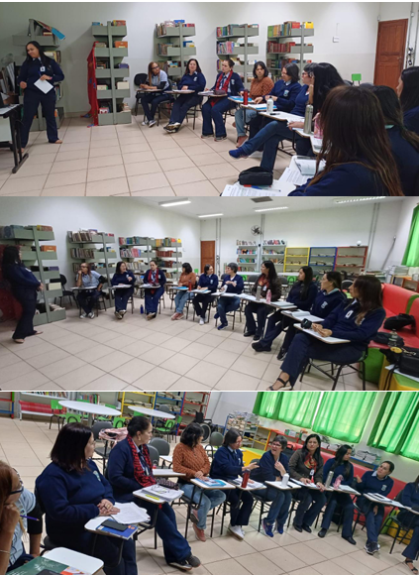
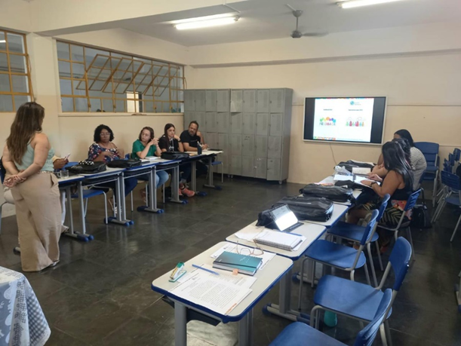
Planejamento do trabalho com equipe escolar
Reuniões com a equipe de professores para compartilhar a ação institucional e o
plano de ação para sua implementação.

Slide 13
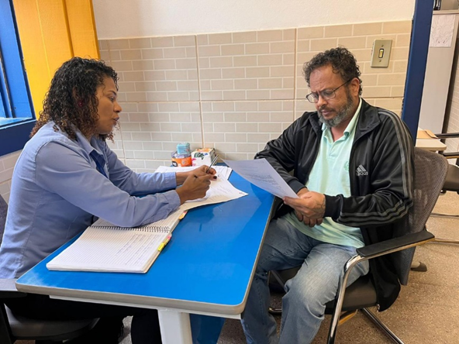
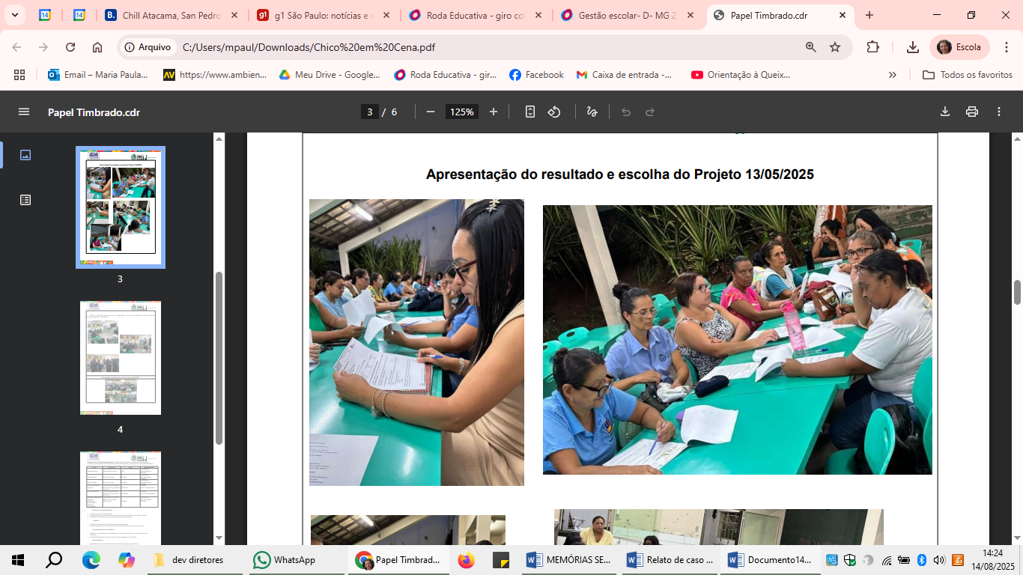
Planejamento do trabalho com equipe escolar

Slide 14
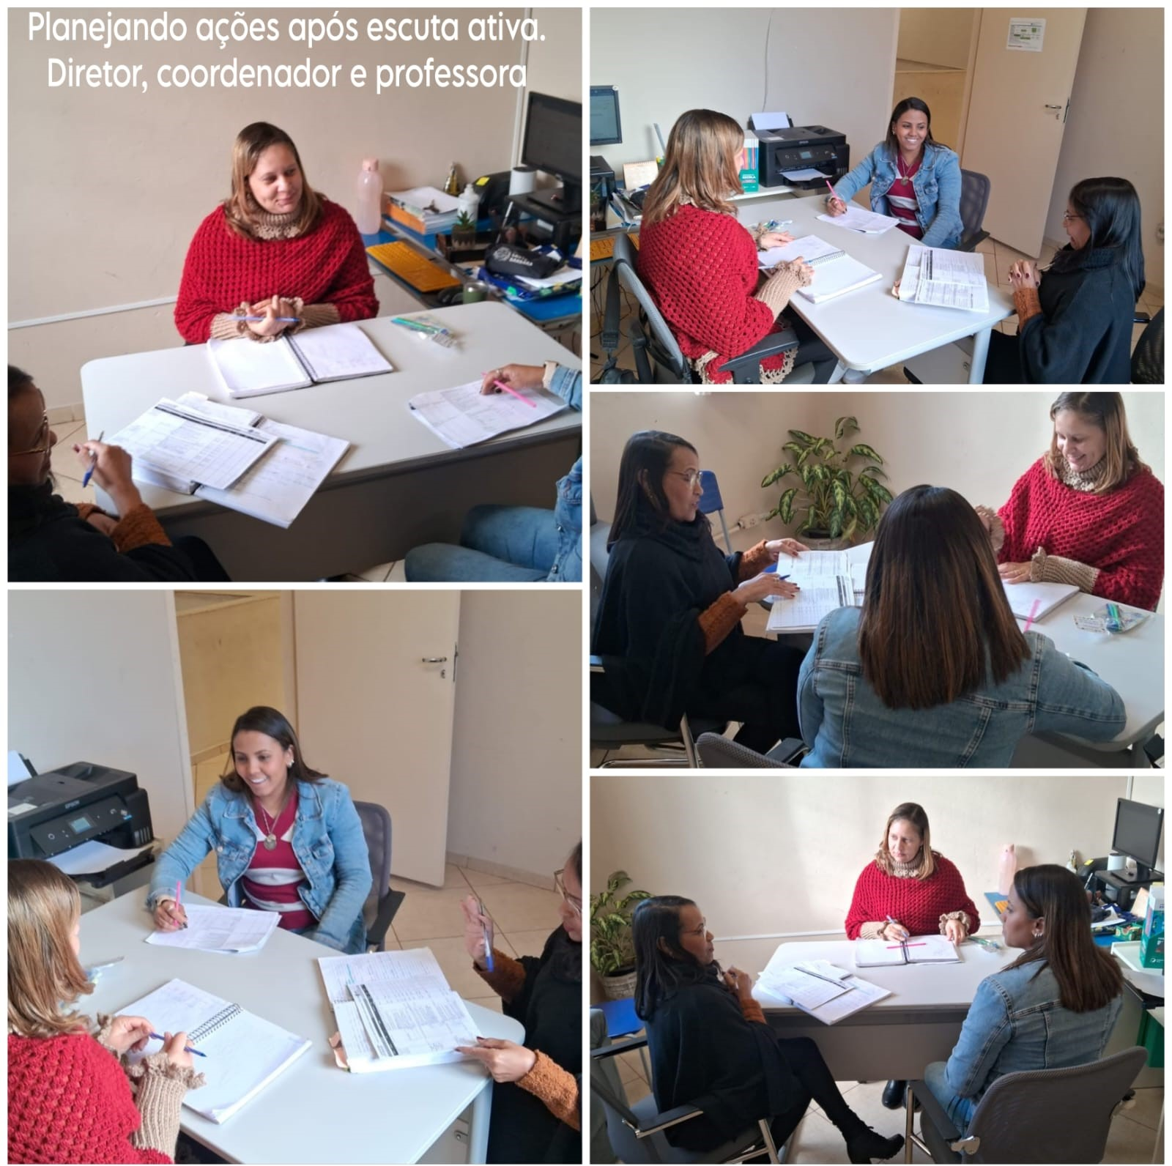
Planejamento do trabalho com equipe escolar

Slide 15
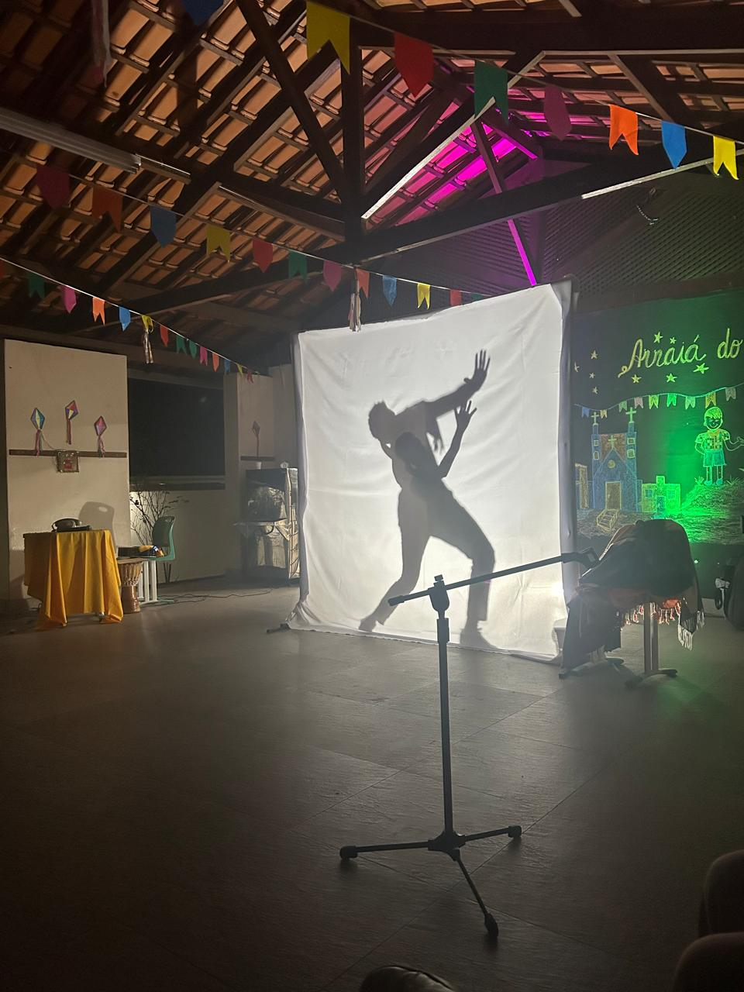
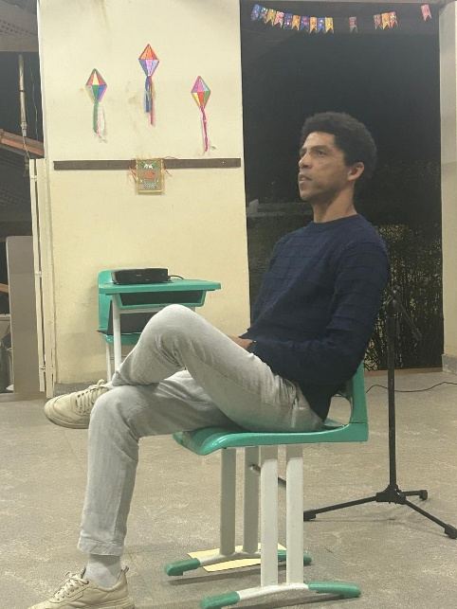
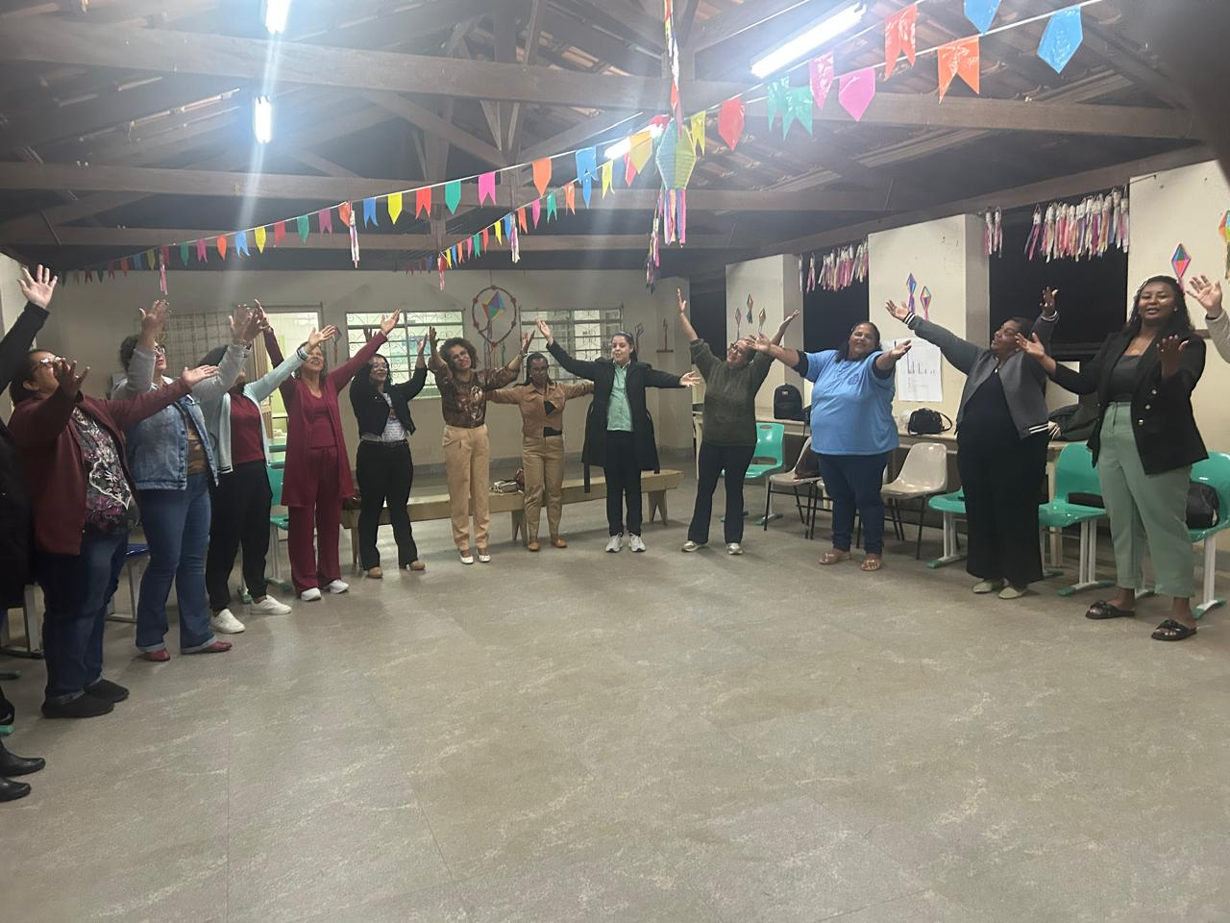
Envolvimento dos Professores para engajamento na ação institucional
Oficina de teatro e expressão corporal para os professores, convidando ex aluno da escola que hoje atua na área, para mobilizá-los para a implementação da ação institucional.

Slide 16
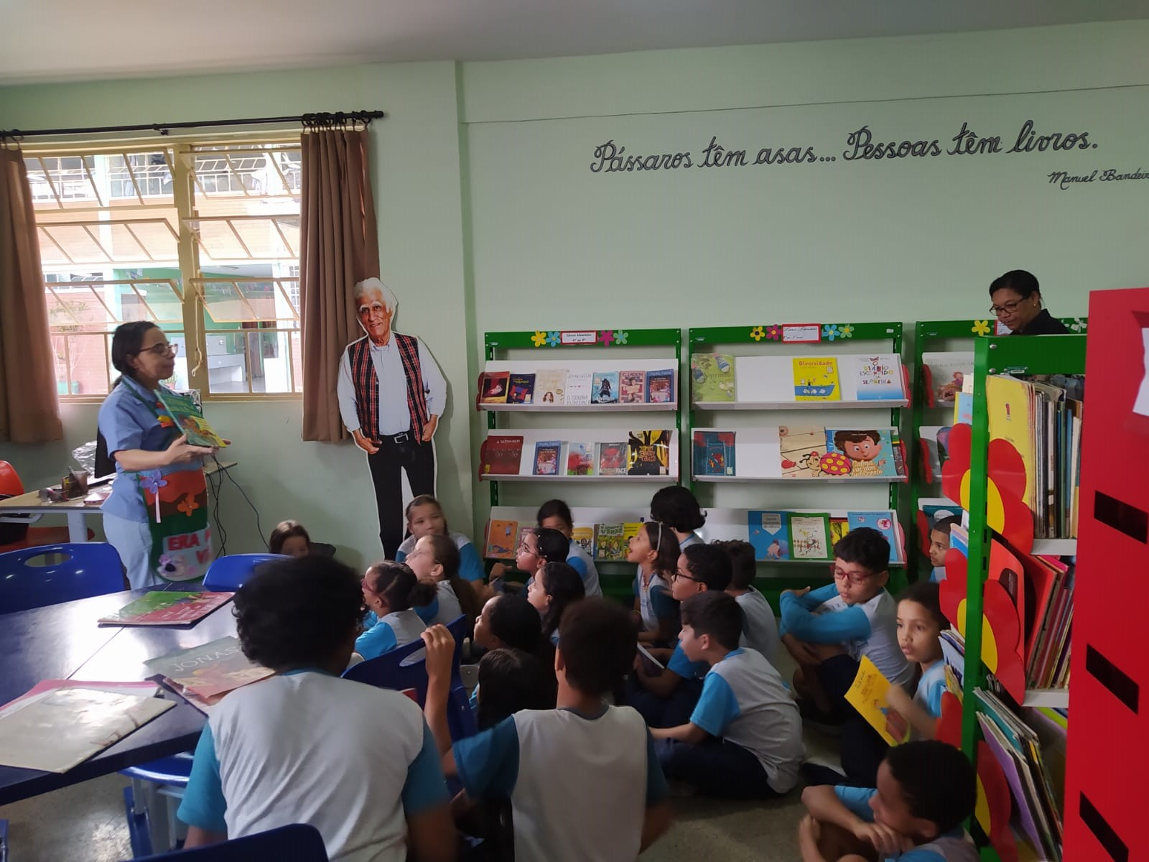
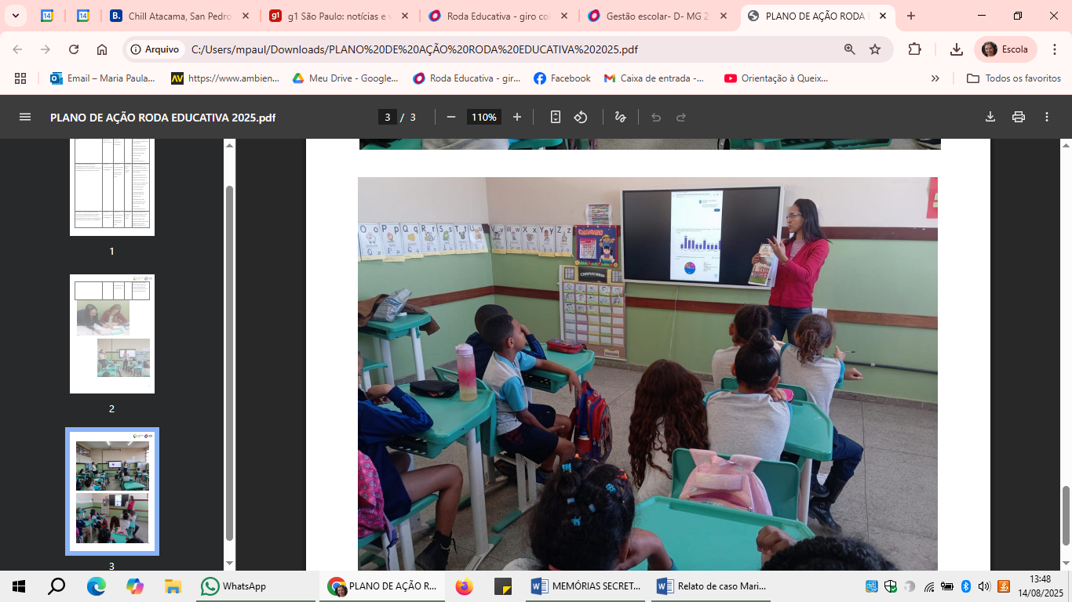
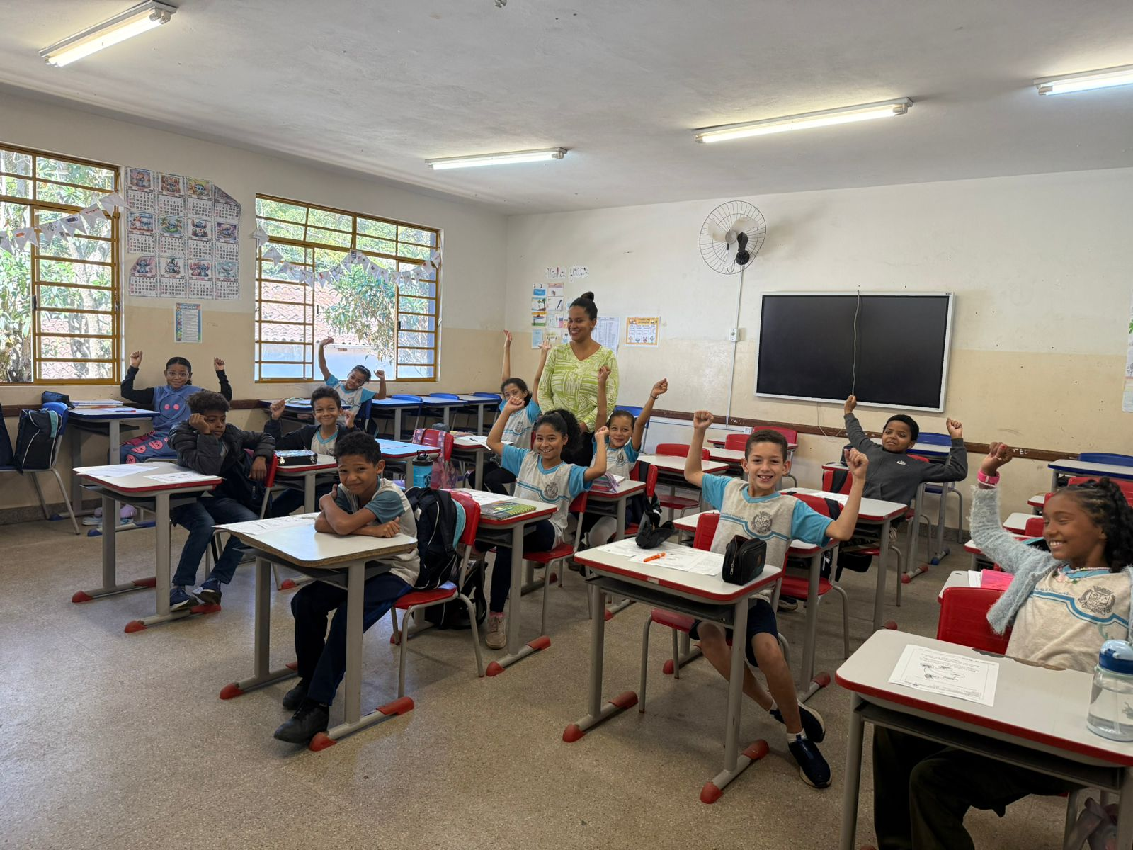
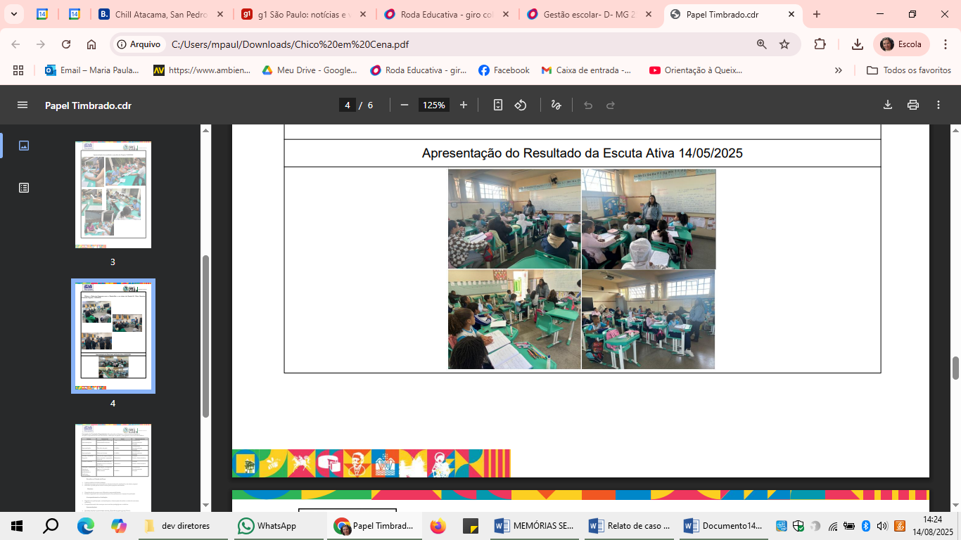
Devolutiva para os estudantes
Devolutiva da escuta realizada com os estudantes sobre a ação institucional que gostariam
de ver implementada na escola e compartilhamento dos próximos passos.

Slide 17
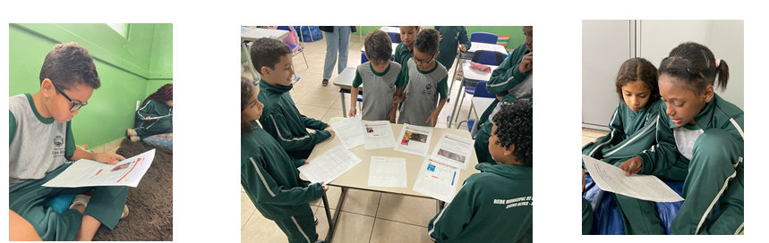
Ampliação das oportunidades de interação com as Práticas de Linguagem - Intensificação das aprendizagens
Estudantes em interação com diferentes práticas de linguagem – leitura, oralidade e escrita – lendo e produzindo sinopses
de livros e filmes, lendo textos teatrais e poemas.

Slide 18
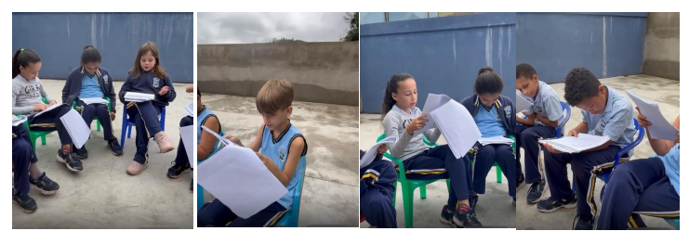
Ampliação das oportunidades de interação com as Práticas de Linguagem - Intensificação das aprendizagens

Slide 19
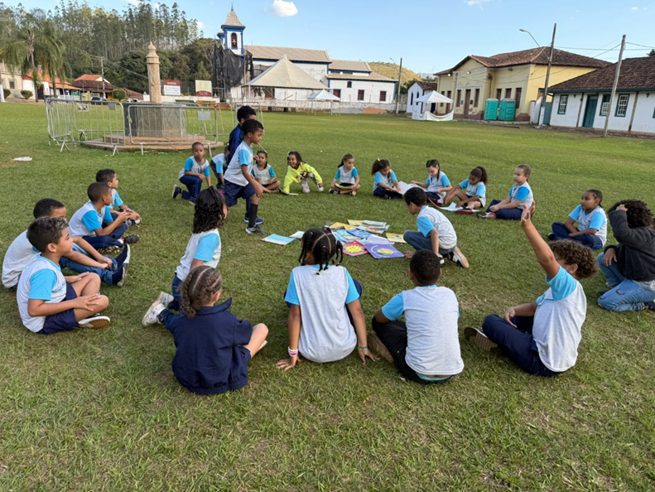
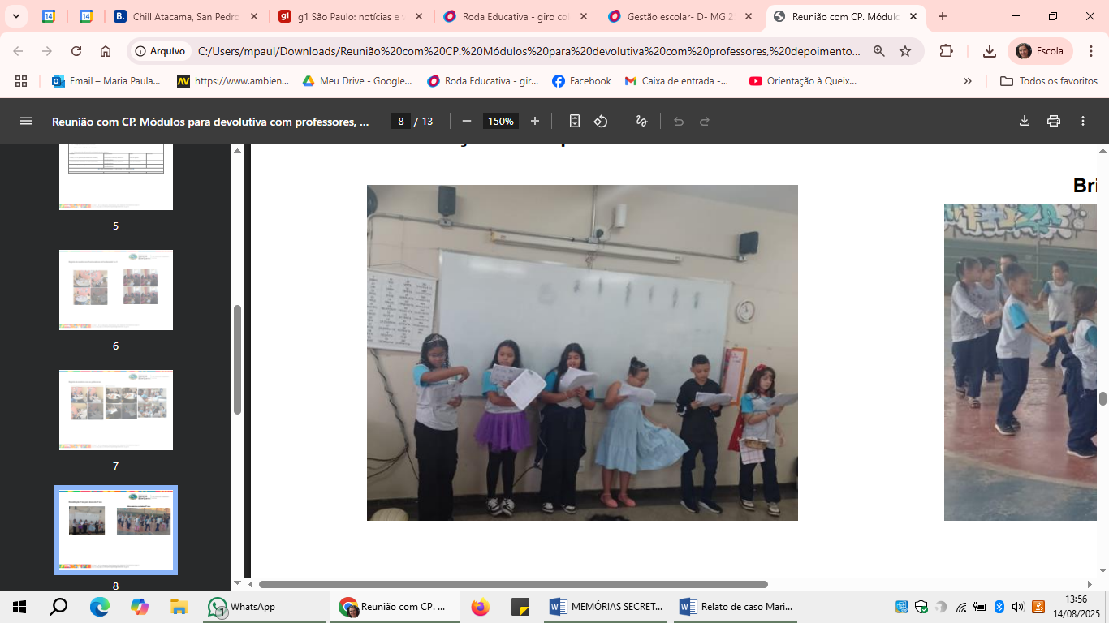
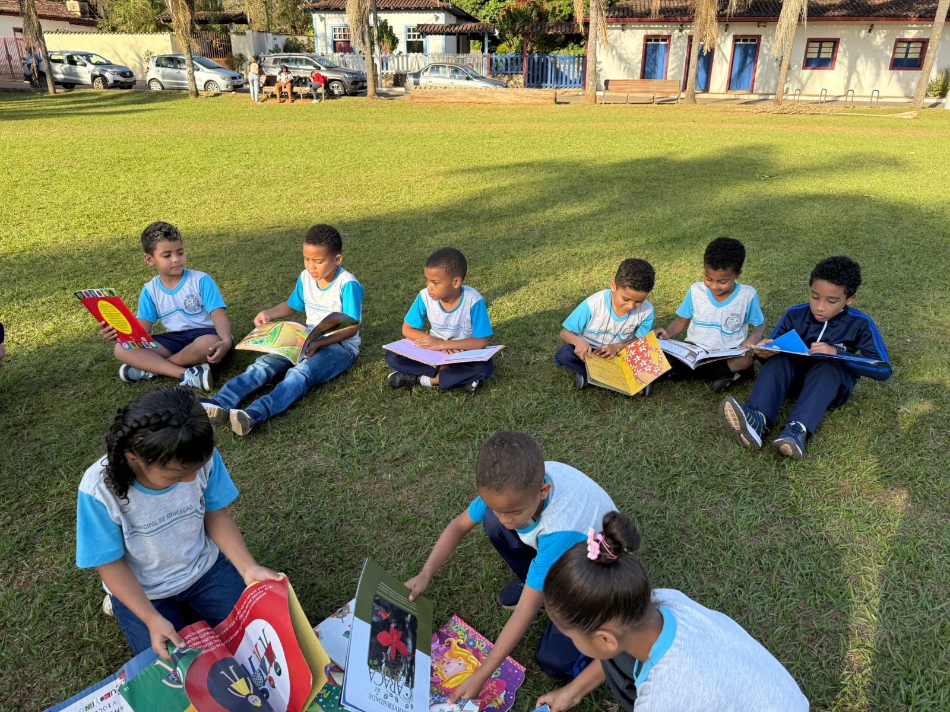
Ampliação das oportunidades de interação com as Práticas de Linguagem - Intensificação das aprendizagens

Slide 20
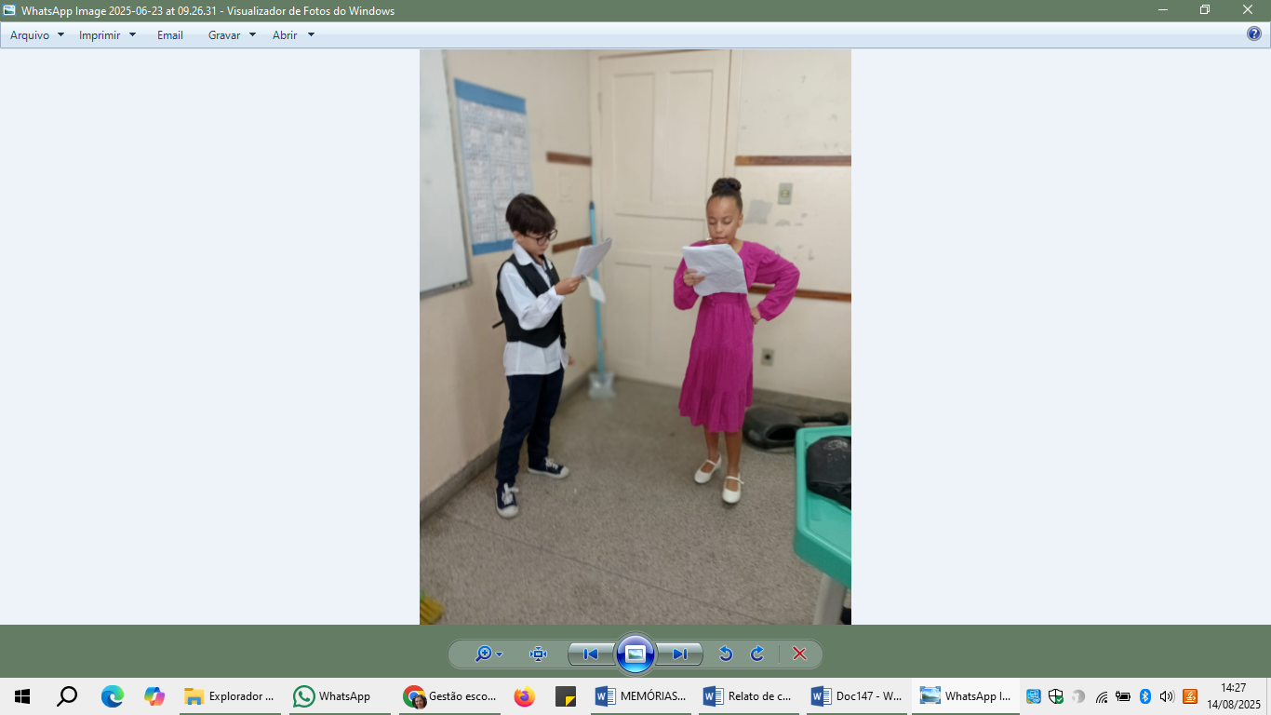
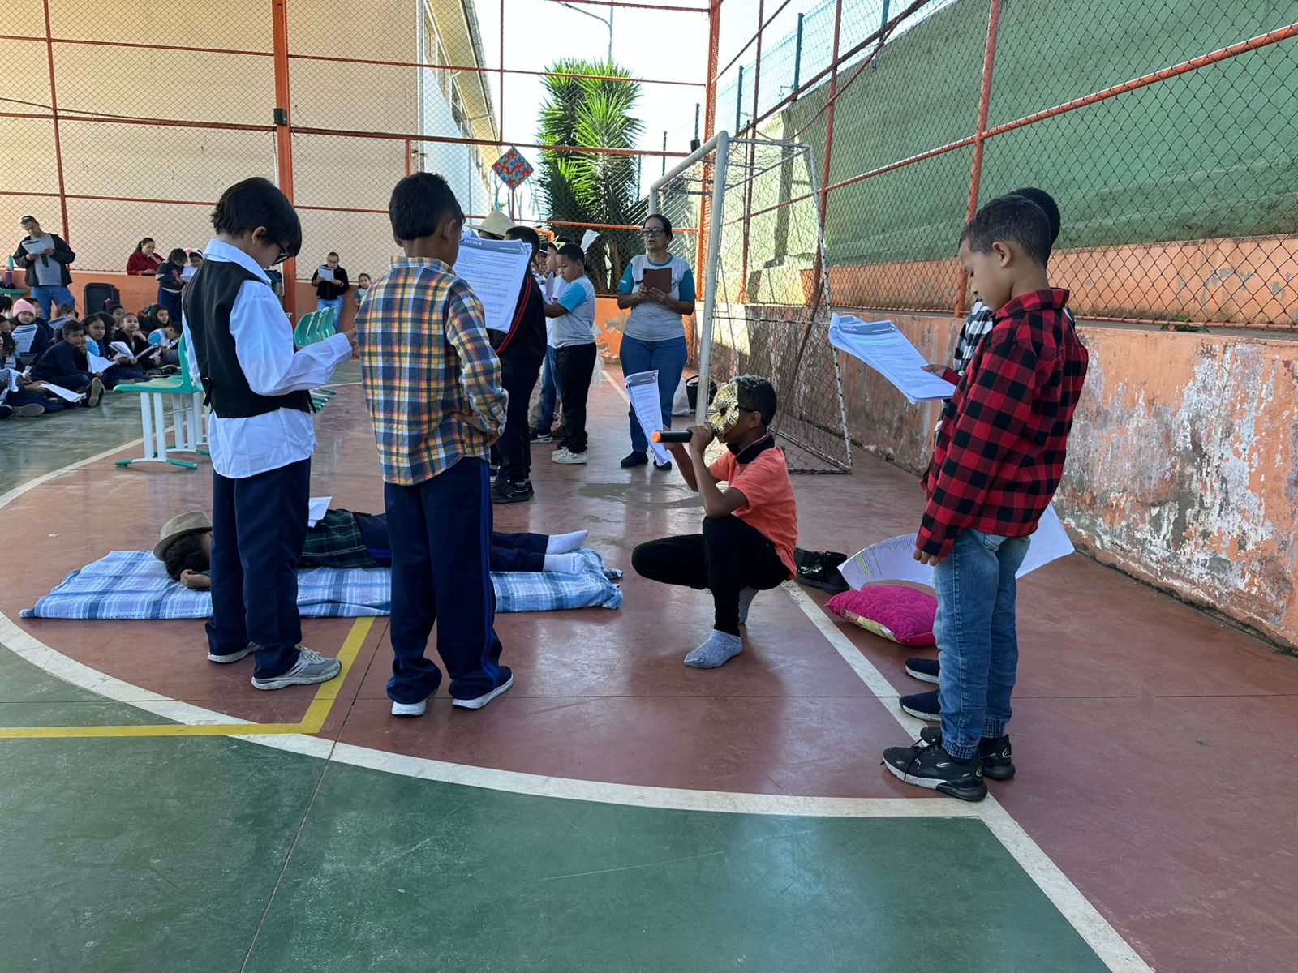
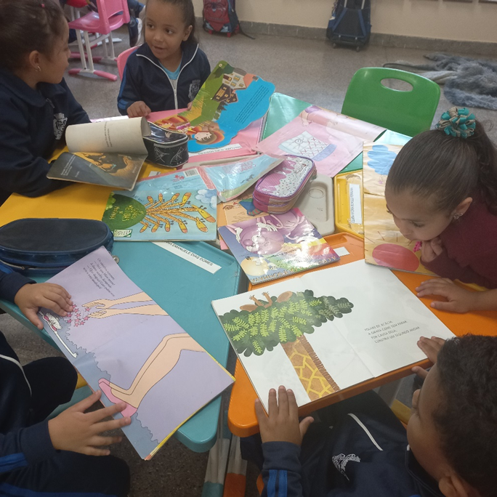
Ampliação das oportunidades de interação com as Práticas de Linguagem - Intensificação das aprendizagens

Slide 21
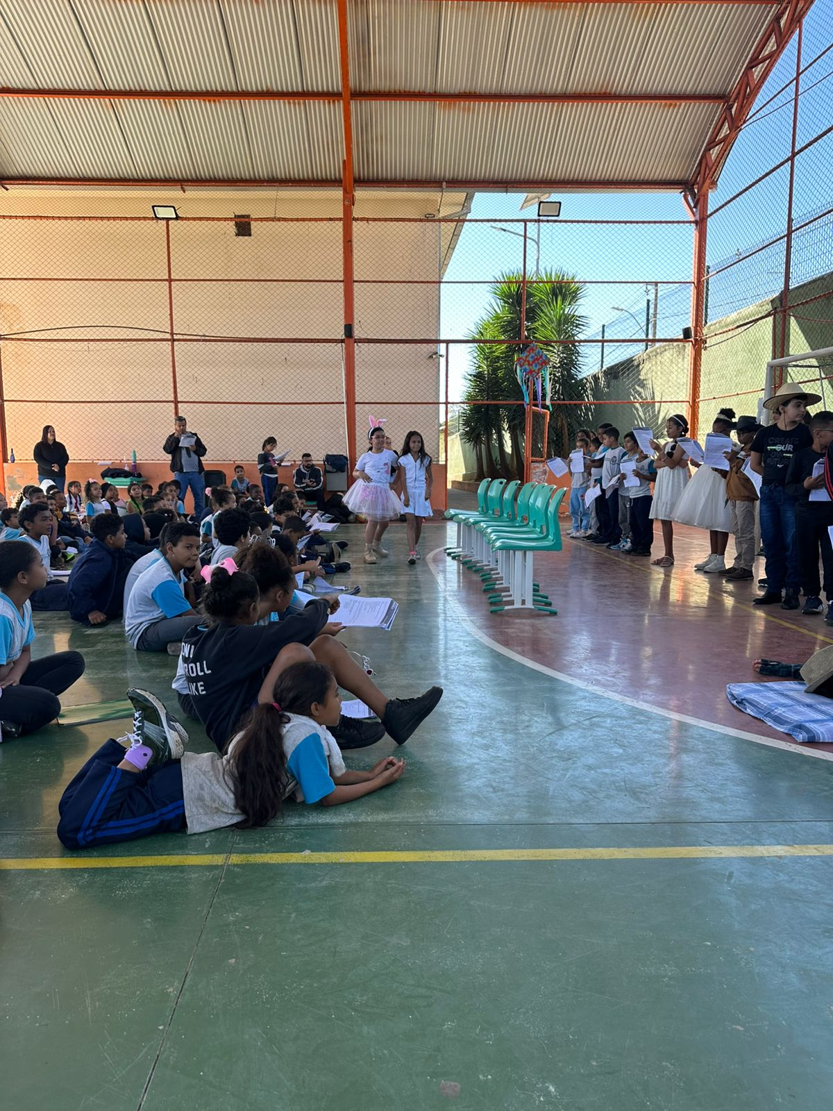
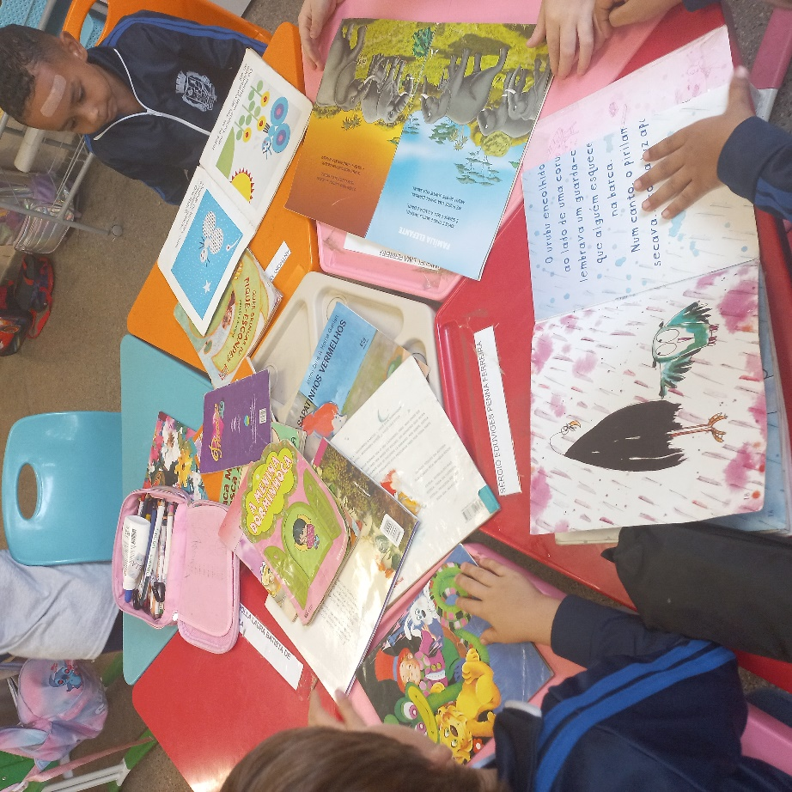
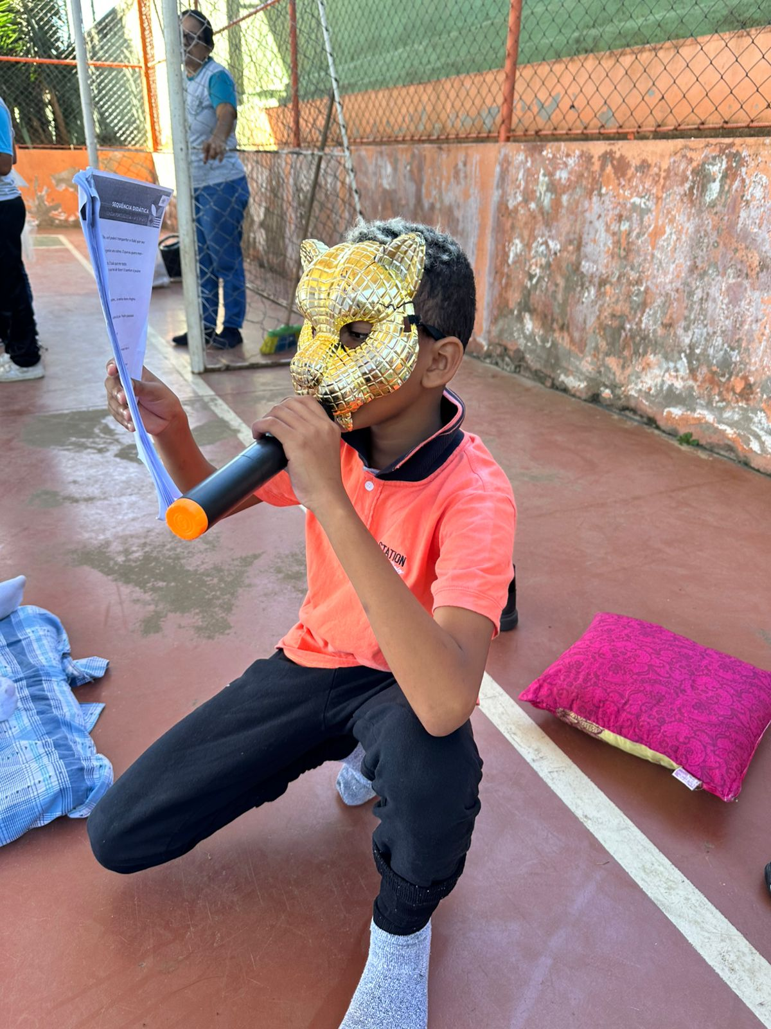
Ampliação das oportunidades de interação com as Práticas de Linguagem - Intensificação das aprendizagens

Slide 22
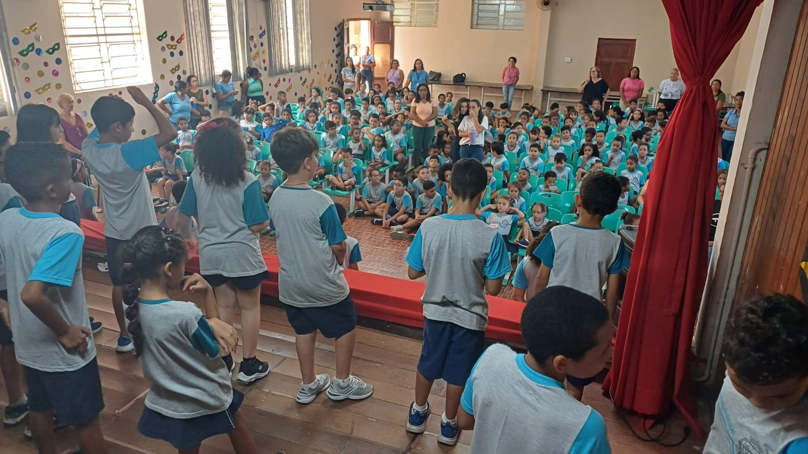
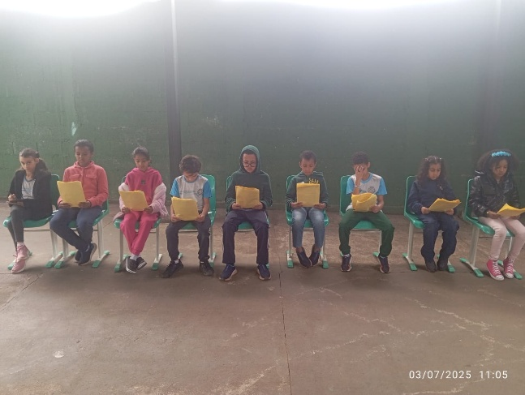
Ampliação das oportunidades de interação com as Práticas de Linguagem - Intensificação das aprendizagens

Slide 23
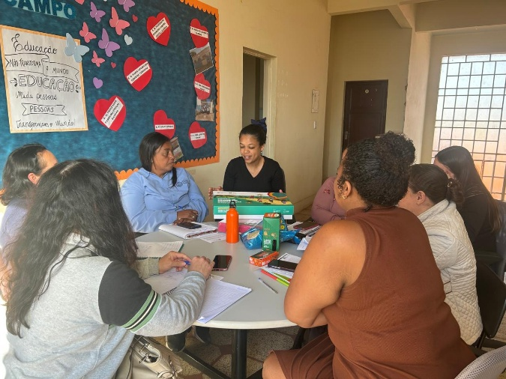
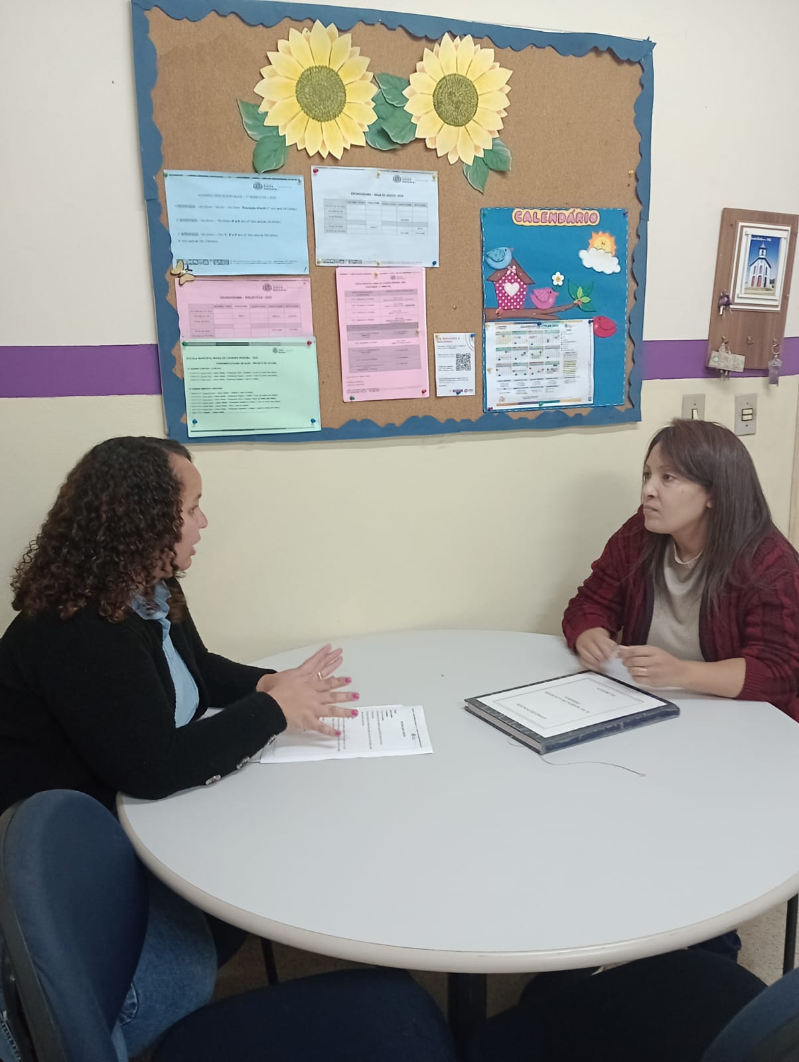
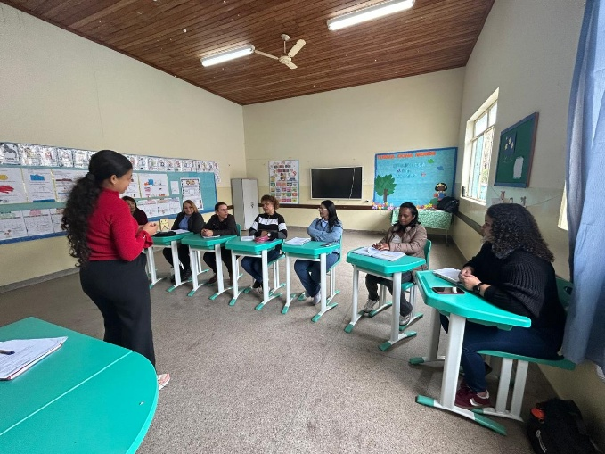
Replanejamento do trabalho com a equipe escolar - ajustes durante o processo de implementação da ação
Equipes escolares acompanhamento e avaliando a implementação da ação institucional.

Slide 24
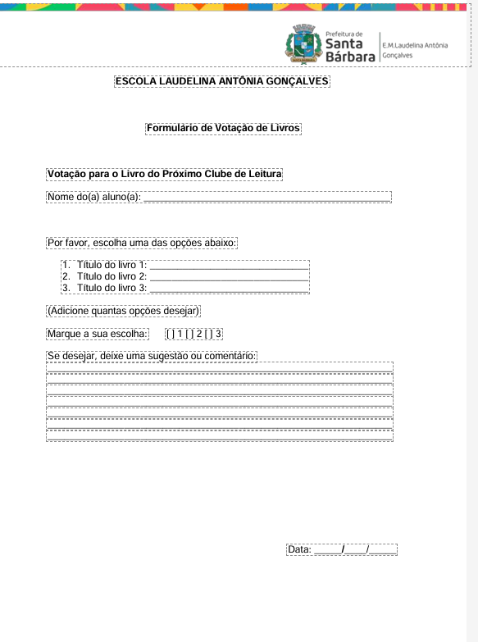
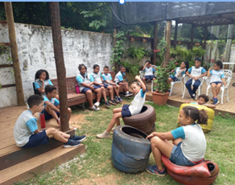
Envolvimento dos estudantes ao longo da implementação da ação
Escuta realizada com os estudantes sobre práticas de linguagem que
gostariam de ver em suas escolas, usando diferentes
instrumentos: rodas de conversa, formulários, votações...

Slide 25
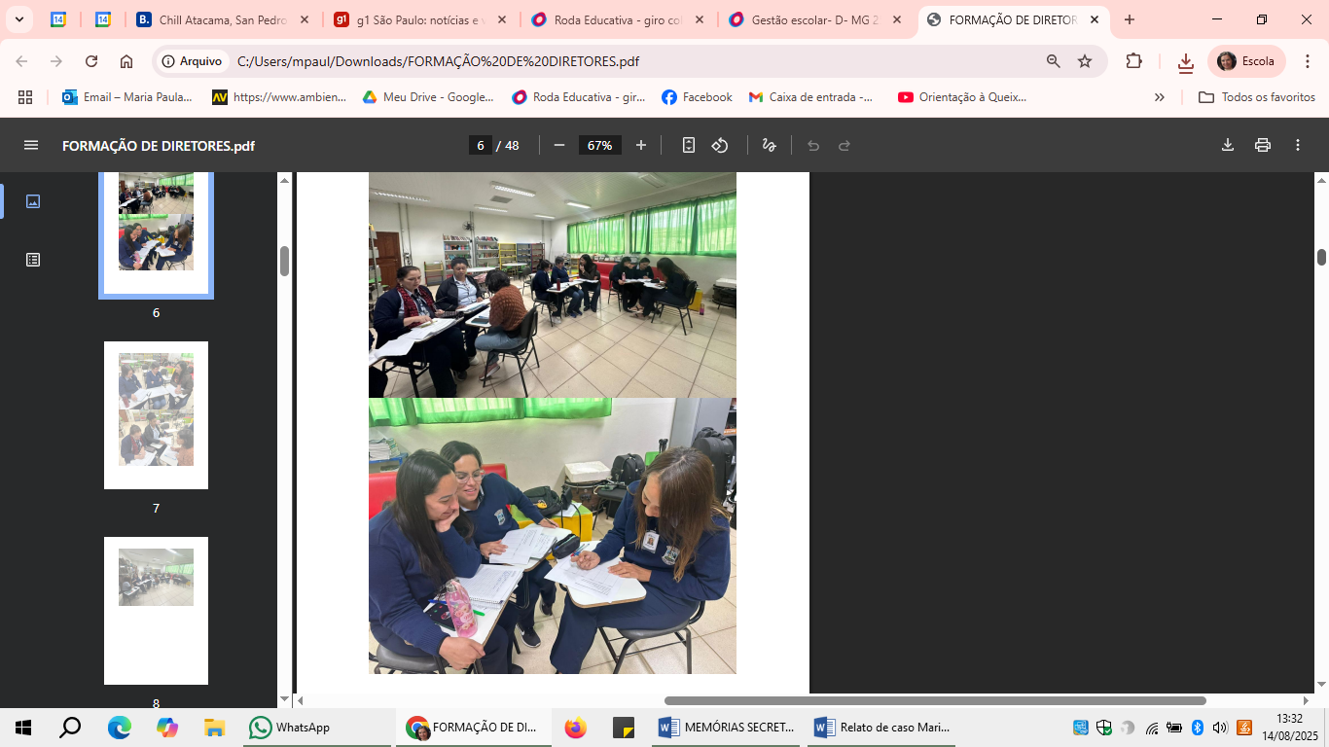
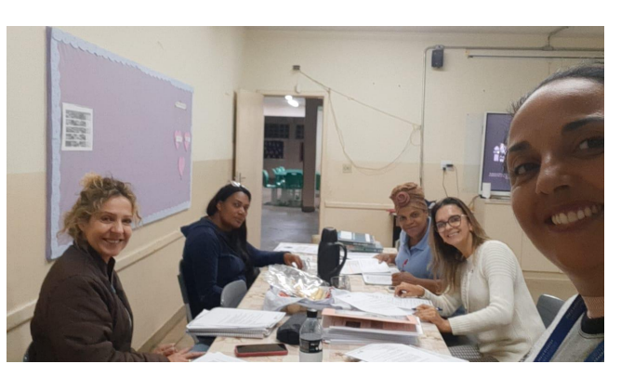
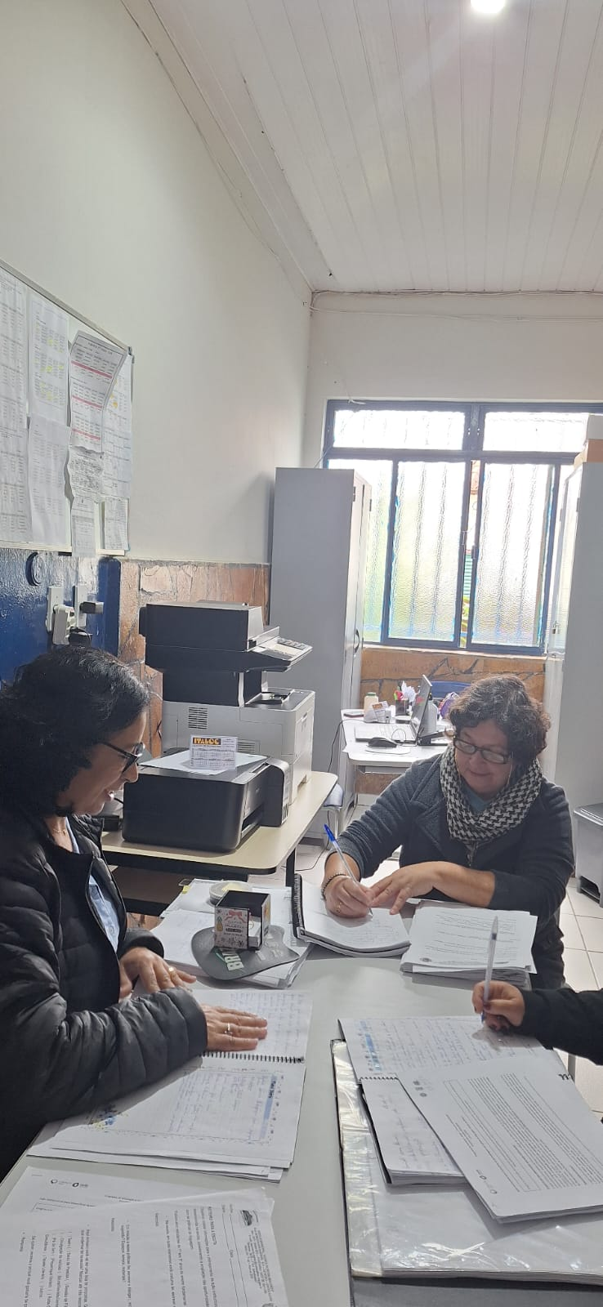
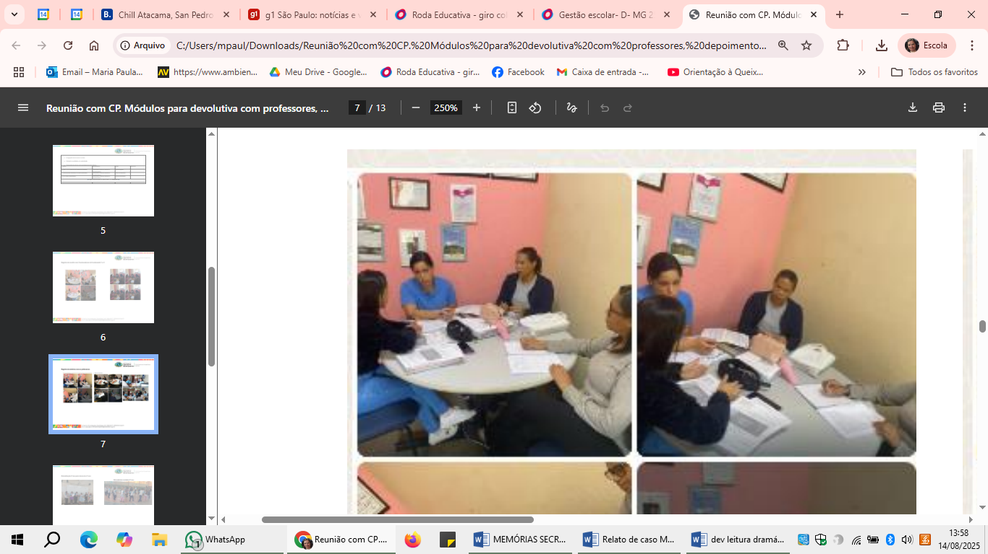
Equipe colaborativa
Fortalecimento da equipe colaborativa, apoio e
parceria da Equipe técnica.

Slide 26
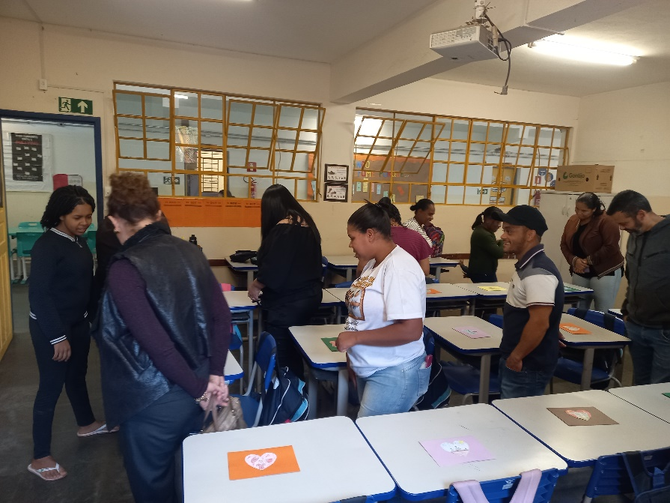
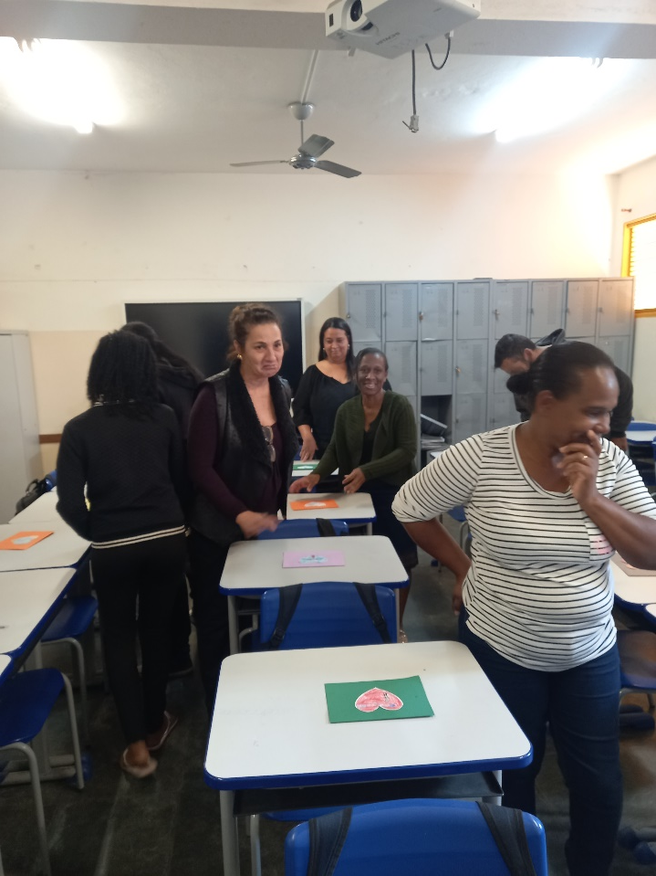
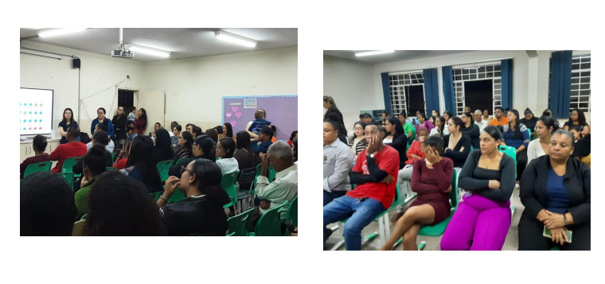
Articulação com a comunidade
Envolvimento e aproximação com a comunidade – compartilhamento do
trabalho realizado e das aprendizagens envolvidas.

Slide 27
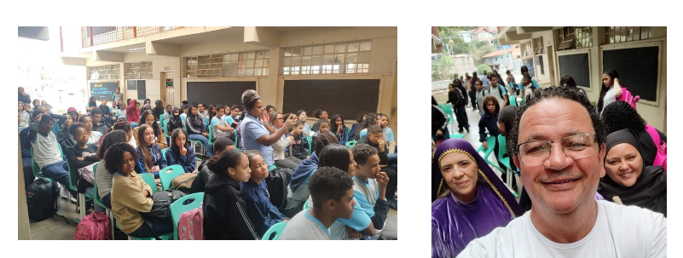
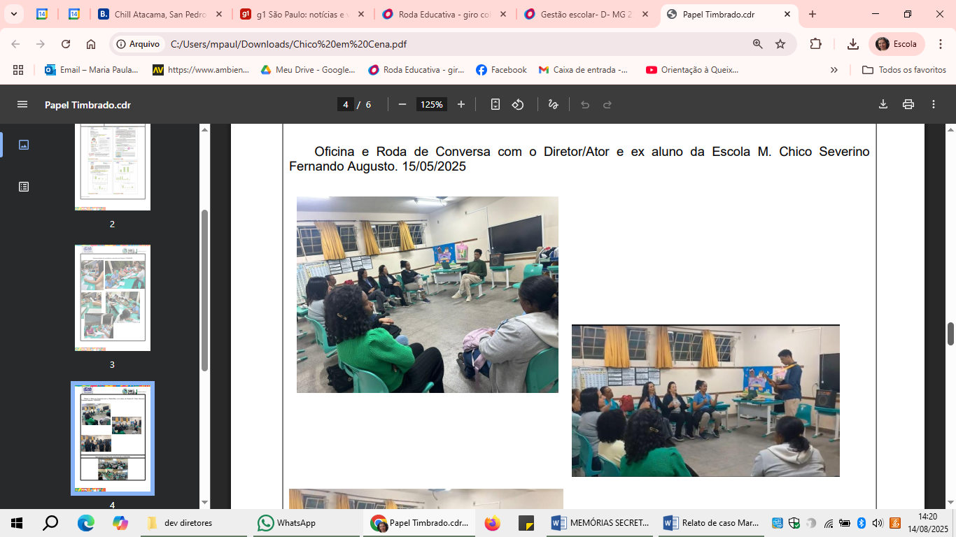
Estabelecimento de Parcerias
Parceria com instituições do entorno, fortalecendo
os vínculos com a comunidade e ampliando as
oportunidades de aprendizagem.

Slide 28
Reflexões - articulação da ação institucional com as demais frentes de formação do Programa Trilhos
“ As turmas do 4º e 5º anos já estão envolvidos em um trabalho da Roda Educativa sobre Teatro e pra nós foi excelente acompanhar e participar . As primeiras fases da vida são muito propícias para o contato com o teatro. Afinal, é uma época que demanda um trabalho direto com a criatividade, no sentido de experimentar diferentes contextos e papéis e preparar-se para os desafios inesperados. Além disso, o movimento e a expressão corporal — outros aspectos cruciais no desenvolvimento infantil — são trabalhados no teatro.

Slide 29
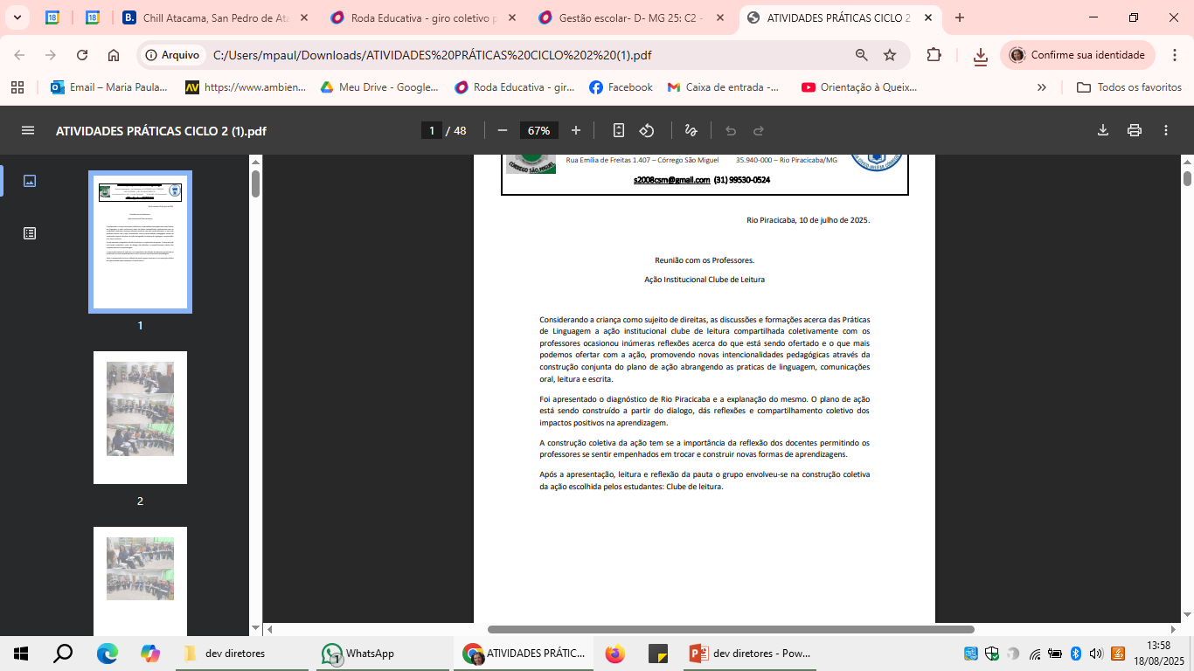
Reflexão sobre a prática
“Juntas, a equipe gestora e a coordenação pedagógica construíram um pré plano de ação inicial e discutido com os professores, onde poderão adequar de acordo com o perfil da turma e na implementação da atividade. Durante o encontro, reforçamos a importância de que este plano seja adaptado e construído coletivamente com os professores, respeitando as especificidades de cada turma e incentivando a participação ativa dos docentes.”

Slide 30
Reflexão sobre a prática
“...a sessão de filmes na escola não é apenas um momento de lazer, mas uma ação institucional que amplia repertórios culturais e linguísticos, aproximando os alunos
das culturas do escrito.
Os filmes são narrativas visuais que dialogam diretamente com a linguagem escrita, pois partem de roteiros, sinopses, críticas, legendas, títulos, e muitas vezes são adaptações de
obras literárias. Por meio da sessão de filmes, podemos promover momentos de leitura e produção textual antes, durante e depois da exibição, criando conexões significativas
entre o que os alunos veem e o que leem e escrevem.”
“A ação foi bem recebida pelos professores e teve o envolvimento direto da equipe pedagógica, garantindo uma escolha participativa e alinhada aos interesses dos alunos. Acreditamos que a sessão de filmes, além de proporcionar um momento prazeroso, será um instrumento importante para o trabalho em sala de aula com temas transversais.”
“a sessão de filmes é um recurso pedagógico potente, que
amplia o acesso à linguagem e favorece a formação de um sujeito leitor critico, capaz de transitar entre diferentes gêneros e mídias. Essa ação institucional aproxima os alunos
das culturas do escrito de forma lúdica, significativa e contextualizada, promovendo uma alfabetização viva e conectada com o mundo em que vivemos.”
“Este projeto reforça nosso compromisso com uma escola democrática, participativa e sensível às vozes das crianças.”

Slide 31
Devolutiva atividade prática
Devolutiva como estratégia formativa
O que é:
É um retorno;
É um procedimento metodológico;
Incentiva e aponta, ao mesmo tempo, as necessidades e avanços;
Contribui para ação e reflexão, favorecendo o desenvolvimento de competências analíticas e reflexivas;
Problematiza questões que podem ser discutidas do ponto de vista teórico e também prático.

Slide 32
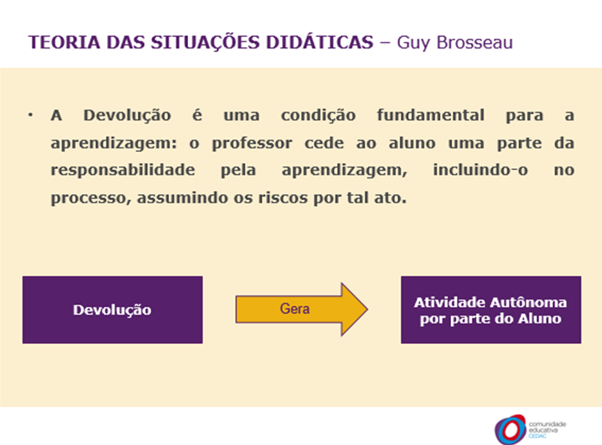

Slide 33
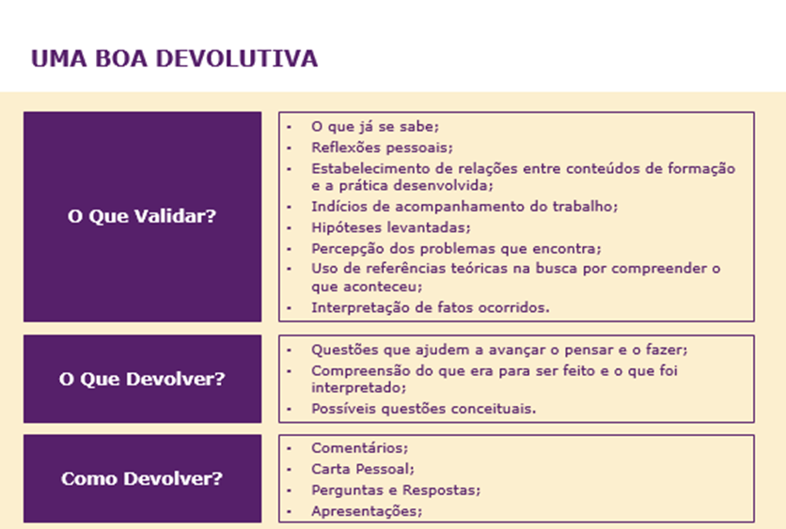
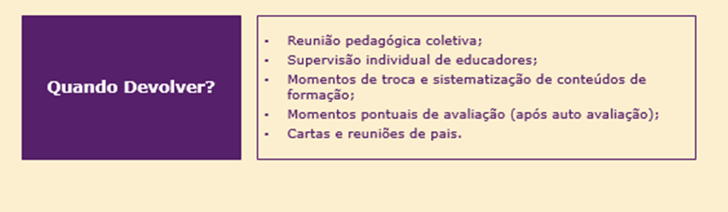

Slide 34
Devolutiva da atividade prática
Pontos de Atenção Ciclo 2 2025
Considerar a importância dos estudantes serem praticantes sociais da linguagem na implementação de ações institucionais como o Clube de Leitura, a Sessão de Filmes, Sarau e o Teatro. Ressituar as práticas e os procedimentos de ouvinte/falante/ leitor e escritor nelas contemplados.
Atenção às marcas de ensino e aprendizagem relacionadas às aprendizagens das práticas de linguagem (leitura, escrita e comunicação oral) presentes na escola.
Na articulação com a comunidade, considerar a clareza e atenção constante à comunicação de modo a dar visibilidade às aprendizagens dos estudantes.
Importância da reflexão sobre a prática e o papel gestor – são as dúvidas e desafios que permitem a autoria no percurso profissional.
A ação institucional não é um evento e sua intencionalidade não é a culminância e sim o processo e as aprendizagens envolvidas relacionadas às práticas de linguagem.

Slide 35
Recomendações
Legendas nas imagens.
Registros que tragam mais reflexão – dúvidas, encaminhamentos.
Definição nominal de responsáveis e envolvidos, além de prazos bem definidos.

Slide 36
Devolutiva da atividade prática Ciclo 3 2025
Avanços:
Plano de ação com metas mais definidas – foco – e com encaminhamentos, definindo responsáveis e prazos para cada um
Fotos com legendas do desenvolvimento do trabalho - processo
Depoimentos de estudantes, profissionais envolvidos e familiares
Produção dos estudantes a partir da ação institucional
Registro de reuniões de planejamento do trabalho

Slide 37
Devolutiva da atividade prática Ciclo 3 2025
Pontos a avançar:
Plano de ação, embora com foco, trazem ações de clube de leitura, de filme, escrita, sarau
Encaminhamentos pouco definidos ou que não se relacionam com a meta/objetivo do plano
Plano como lista de lista de atividades
Foco do registro na culminância e não no processo
Legendas que não se relacionam com a ação ou não contextualizam a imagem
Depoimentos com pouco foco nas aprendizagens
Pouca ênfase na avaliação

Slide 38
Devolutiva da atividade prática
Registro e documentação como componentes da gestão de processos
- o que os registros revelam sobre o trabalho desenvolvido e sobre as aprendizagens dos estudantes e das diretoras?
Os registros e a reflexão que fazemos a partir deles integram o registro e documentação da ação implementada no PPP.

Slide 39
Plano de Formação 2026 – Expectativas de aprendizagem- Gestão Escolar
- Reflexão sobre sua atuação profissional como implementador da política educacional assegurando a articulação entre os diferentes segmentos da escola e a necessária mobilização de todos em prol da aprendizagem dos estudantes. - Participação ativa da estruturação da proposta formativa de 2026 considerando o percurso realizado e o lugar que ocupam na escola. - Aprofundamento dos conhecimentos sobre os eixos fundamentais da gestão escolar na garantia do direito à aprendizagem (de todos e de cada estudante); constituir uma equipe de trabalho colaborativa; articular ações com a comunidade. - Institucionalização da escuta dos estudantes como prática permanente para o desenvolvimento de ações na escola. - Identificação e análise de marcas de ensino e aprendizagem na escola. - Compreensão da potência da colaboração entre diferentes segmentos da escola em prol da qualidade de ensino e aprendizagem da escola e da rede. - Manutenção das ações institucionais implementadas em 2025 e implementação de novas ações considerando os resultados de aprendizagem da rede. - Registro da ação institucional implementada no PPP da escola. Aprimoramento da prática de acompanhamento das aprendizagens dos estudantes. Otimização do tempo para uma atuação planejada e intencional em detrimento a atendimentos emergenciais.

Slide 40
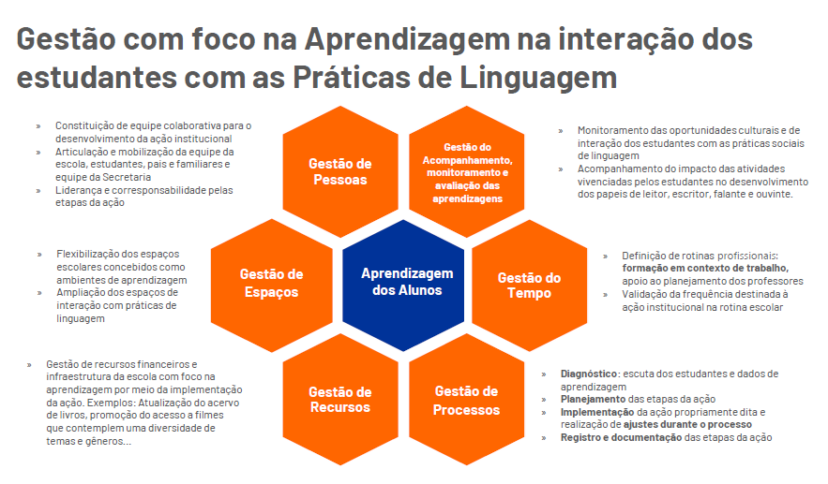
- Como relacionam os conteúdos do plano de ação com a pauta proposta no encontro de hoje?

Slide 41
Plano de Formação 2026 – Conteúdos do Ciclo 1
Gestão Escolar
Retomada do processo de implementação da ação institucional. Sistematização das diferentes dimensões da Gestão Escolar. -Manutenção das ações institucionais implementadas em 2025. -Papel do diretor como guardião do direito à aprendizagem. -Escuta dos estudantes para a definição da nova ação institucional a ser implementada. -Registro da ação institucional no PPP da escola. -Reflexão sobre a gestão do tempo e atendimento às demandas. -Escuta dos estudantes como prática permanente para o desenvolvimento de ações.

Slide 42
Plano de Formação 2026 – Conteúdos do Ciclo 2
Gestão Escolar
- Análise de dados de aprendizagem dos estudantes: avaliação e acompanhamento dos resultados de alfabetização da rede (RJ e MG) - Discussão e reflexão sobre Gestão de Recursos Materiais (MG) - Estudo das orientações para a implementação da nova ação institucional. - Análise das informações coletadas por meio da escuta dos estudantes. - Planejamento das etapas de implementação da ação institucional. - Registro da ação institucional no PPP da escola.

Slide 43
Plano de Formação 2026 – Conteúdos do Ciclo 3
Gestão Escolar
- Acompanhamento da implementação e da avaliação da ação institucional com equipe escolar. - Registro da ação institucional no PPP.

Slide 44
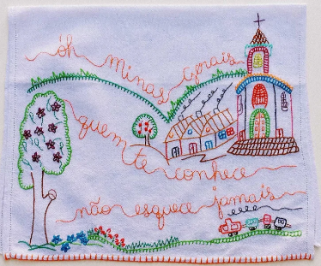
Almoço
Voltamos em 1h

Slide 45
Gestão do tempo
Quais atividades você realizou na semana passada em sua escola?
3 minutos para registrar individualmente

Slide 46
Gestão do tempo
Em grupos por município, com o apoio da formadora local, analisar:
Quais compromissos que levantou agora estão na agenda/cronograma de trabalho?
Os compromissos da agenda foram realizados? Todos, alguns, poucos, nenhum?
Que tipo de intercorrência provocou a não realização dos compromissos agendados?
Quais os impactos dessa não realização?

Slide 47
Gestão do tempo
  Leitura de trechos do artigo da revista Gestão escolar Como organizar agenda de reuniões:
  O que a agenda do diretor contempla?
  Como estão garantidos os princípios de foco na aprendizagem, constituição de equipe colaborativa e envolvimento com a comunidade?
  O que você diretora precisa fazer para garantir que o cronograma contemple as atividades pertinentes ao diretor e que seja cumprido a contento?
  Registro em filipetas para socialização:
Ações que fazem parte da agenda do diretor | Atividades que não cabem ao diretor (e que você tem realizado)

Slide 48
Continuidade da ação institucional
A manutenção da ação institucional é um conteúdo da gestão:
- importância no processo de institucionalização,;
- a manutenção rompe com a cultura da descontinuidade;
- para que não se perca o que foi feito;
como processo que contribui para a permanência das ações nas escolas.
“O direito de aprender é inegociável e não significa que as pessoas aprendem o mesmo nem da mesma forma e nem ao mesmo tempo. Diversificar e intensificar as situações de ensino em torno da alfabetização é imperativo para que todos os estudantes possam se alfabetizar.” Diaz e Perez (2022).

Slide 49
Compartilhamento e estudo da pauta das diretoras
Manutenção da ação institucional significa:
regularidade
continuidade
planejamento a partir da avaliação: o que deu certo e o que precisa ser diferente
definição sobre manutenção da turma
definição sobre envolvimento de outros estudantes
garantia de acesso aos materiais
reflexão sobre as aprendizagens
registro e documentação

Slide 50
Continuidade da ação institucional
Em grupos heterogêneos, com apoio das formadoras locais, discutir:
O que precisa ser realizado para garantir a continuidade do trabalho e as aprendizagens dos estudantes?
Levantamento das etapas/processos que precisam ser realizados para a continuidade da ação institucional e a implementação de uma nova ação
15 minutos

Slide 51
Continuidade da ação institucional
Roteiro para escuta
Leitura do roteiro de escuta:
Quais ações de matemática você já conhece?
Quais já existem na sua escola?
Que turmas podem ser ouvidas? Quais critérios para definição da turma?
O que é relevante considerar nesta escolha?
15 minutos para discussão e registro.
Socialização de critérios de escolha de turmas.

Slide 52
Compartilhamento das discussões nas outras frentes

Slide 53
Próximos passos
Atividade prática: Realizar uma nova ação de escuta para colher informações junto aos estudantes para o planejamento da ação institucional que será desenvolvida na escola, considerando a ampliação das oportunidades de interação com a matemática.
Sugerimos antes da ação de escuta que o diretor realize uma reunião com o coordenador pedagógico para definirem e planejarem juntos a ação de escuta - instrumento de coleta de informações, turmas que serão consultadas, compartilhamento com professores, outros atores envolvidos na ação, prazos para realização dos encaminhamentos – plano de ação para escuta.
Prazo para a realização da ação de escuta e compartilhamento dos resultados no espaço digital: 03 de abril.
No encontro do ciclo 2, a partir dos resultados da escuta, planejaremos juntos as ações institucionais que serão implantadas nas escolas (considerando o resultado das escutas).
Apoio para esse encaminhamento será dado no Espaço virtual e na reunião online.

Slide 54
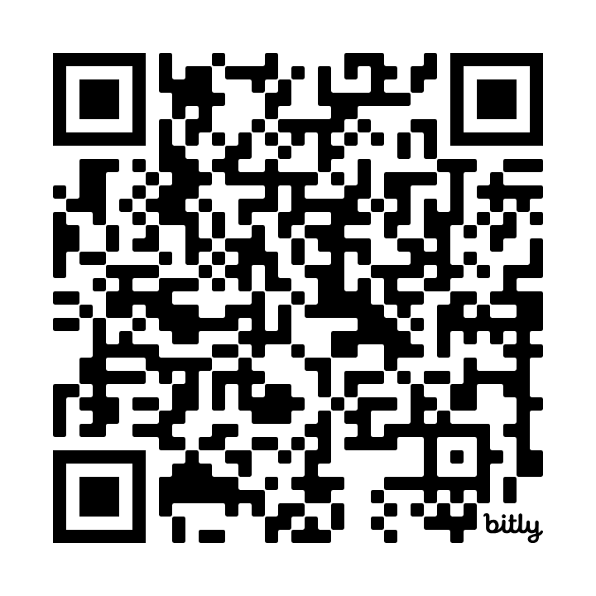
Ciclo 1 Cadastro
https://bit.ly/trilhoscadastro26

Slide 55

Ciclo 1 Avaliação
Retomada dos objetivos de aprendizagem
registrado pelos participantes no início
do encontro
bit.ly/av-trilhos-2025

Slide 56
Lanche e despedida

Slide 57



PARCEIRO
INICIATIVA

